Slide 1
BÀI 12: HÌNH BÌNH HÀNH

Slide 2

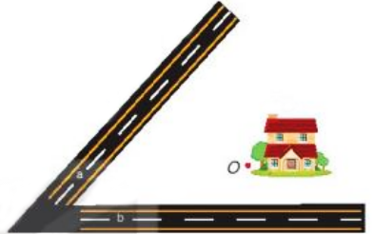

Hai con đường lớn a và b cắt nhau tạo thành một góc. Bên trong góc đó có một điểm dân cư O. (H.3.27)
Hình 3.27

Slide 3

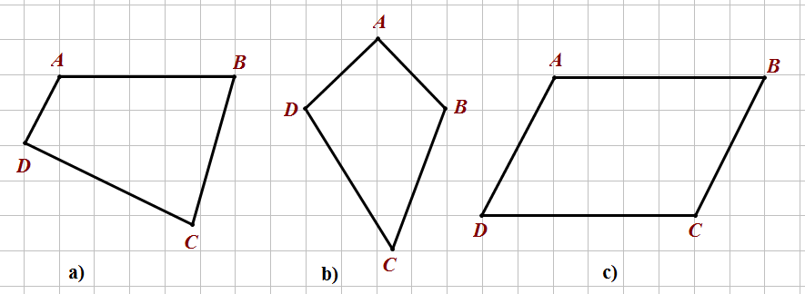

1 . HÌNH BÌNH HÀNH VÀ TÍNH CHẤT
Khái niệm hình bình hành.
Trong Hình 3.28, có một hình bình hành. Đó là hình nào? Em có thể giải thích tại sao không?
Hình 3.28
Tứ giác trong Hình 3.28c là hình bình hành vì:
Ta so sánh độ dài các cạnh đối trong tứ giác bằng cách đếm số ô vuông trong hình, Ta thấy AB = CD; AD = BC.

Slide 4

1 . HÌNH BÌNH HÀNH VÀ TÍNH CHẤT
Khái niệm hình bình hành.

Slide 5



1 . HÌNH BÌNH HÀNH VÀ TÍNH CHẤT
Khái niệm hình bình hành.
Ta có $\hat{xDA}=\hat{DAB}$ và chúng ở vị trí so le trong nên AB // CD
Tương tự AD // CB
Hình 3.29
Vậy theo định nghĩa, tứ giác ABCD là hình bình hành

Slide 6
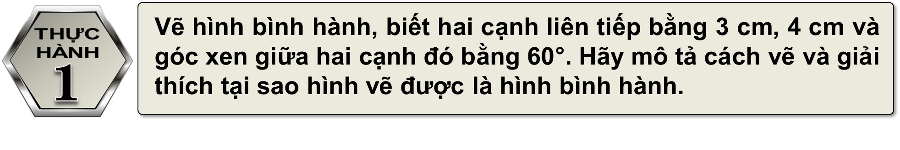
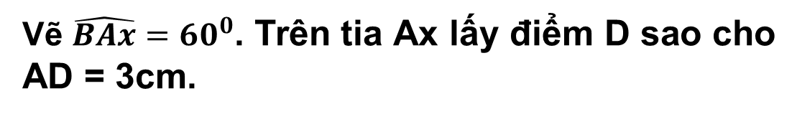
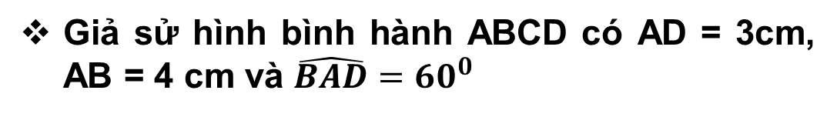
1 . HÌNH BÌNH HÀNH VÀ TÍNH CHẤT
Khái niệm hình bình hành.
Giả sử hình bình hành ABCD có AD = 3cm, AB = 4 cm và $\hat{BAD}={60}^{0}$
Vẽ cạnh AB = 4 cm.
Vẽ $\hat{BAx}={60}^{0}$. Trên tia Ax lấy điểm D sao cho AD = 3cm.
Kẻ By // AD, Dz // AB. Hai tia By và Dz cắt nhau tại C, ta được hình bình hành ABCD.
Hình vẽ được là hình bình hành vì có hai cặp cạnh đối song song (AB // CD, AD // BC).

Slide 7

1 . HÌNH BÌNH HÀNH VÀ TÍNH CHẤT
Tính chất hình bình hành.
Hãy nêu các tính chất của hình bình hành mà em đã biết.
Các tính chất của hình bình hành mà em đã được học ở lớp 6:
– Các cạnh đối song song.
– Các cạnh đối bằng nhau
– Các góc đối bằng nhau
– Hai đường chéo cắt nhau tại trung điểm của mỗi đường

Slide 8

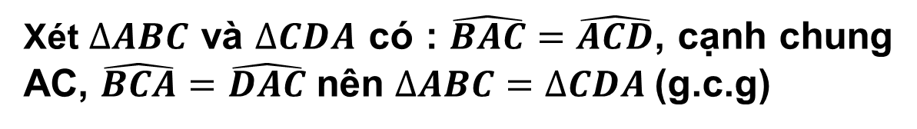
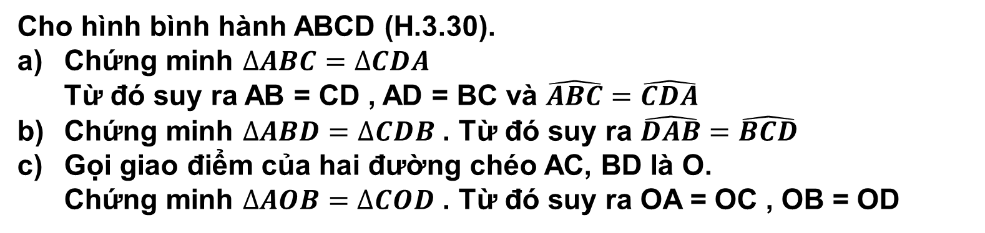
1 . HÌNH BÌNH HÀNH VÀ TÍNH CHẤT
Tính chất hình bình hành.
Cho hình bình hành ABCD (H.3.30).
Chứng minh $∆ABC=∆CDA$
Từ đó suy ra AB = CD , AD = BC và $\hat{ABC}=\hat{CDA}$
Chứng minh $∆ABD=∆CDB$ . Từ đó suy ra $\hat{DAB}=\hat{BCD}$
Gọi giao điểm của hai đường chéo AC, BD là O.
Chứng minh $∆AOB=∆COD$ . Từ đó suy ra OA = OC , OB = OD
a) Vì ABCD là hình bình hành nên AB // CD; AD // BC.
Suy ra $\hat{BAC}=\hat{ACD}$ ; $\hat{BCA}=\hat{DAC}$
Xét $∆ABC$ và $∆CDA$ có : $\hat{BAC}=\hat{ACD}$, cạnh chung AC, $\hat{BCA}=\hat{DAC}$ nên $∆ABC=∆CDA$(g.c.g)
Hình 3.30
Suy ra AB = CD , AD = BC và $\hat{ABC}=\hat{CDA}$

Slide 9
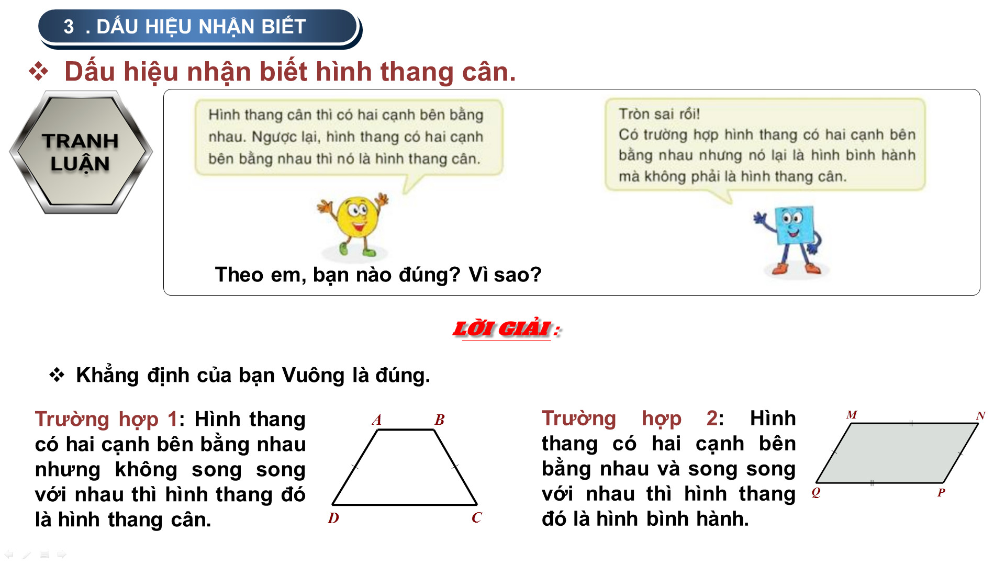

Slide 10
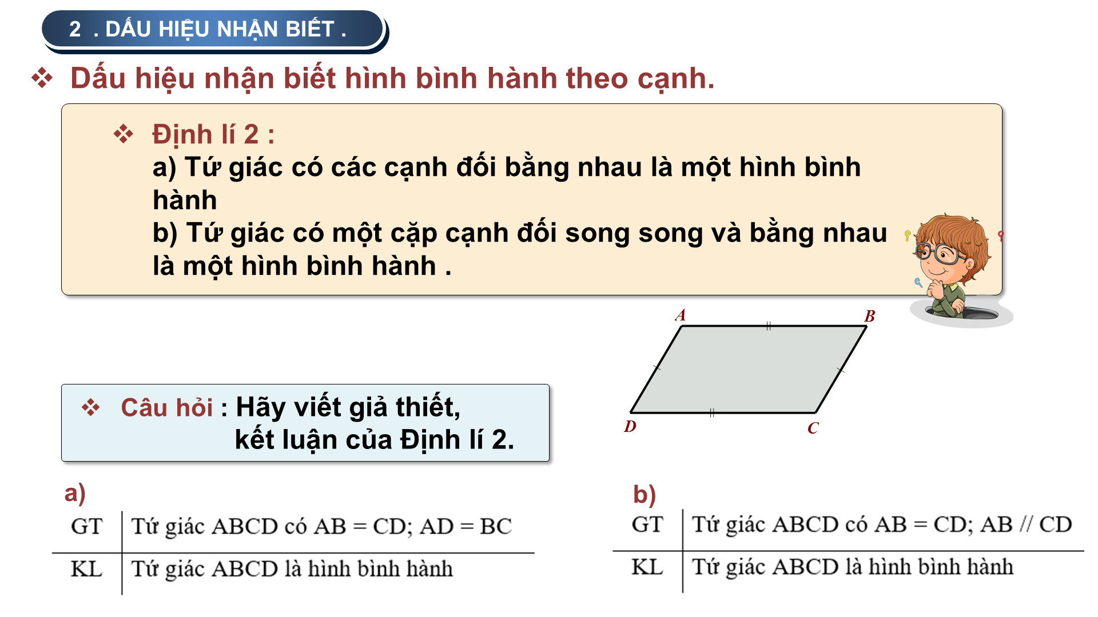

Slide 11
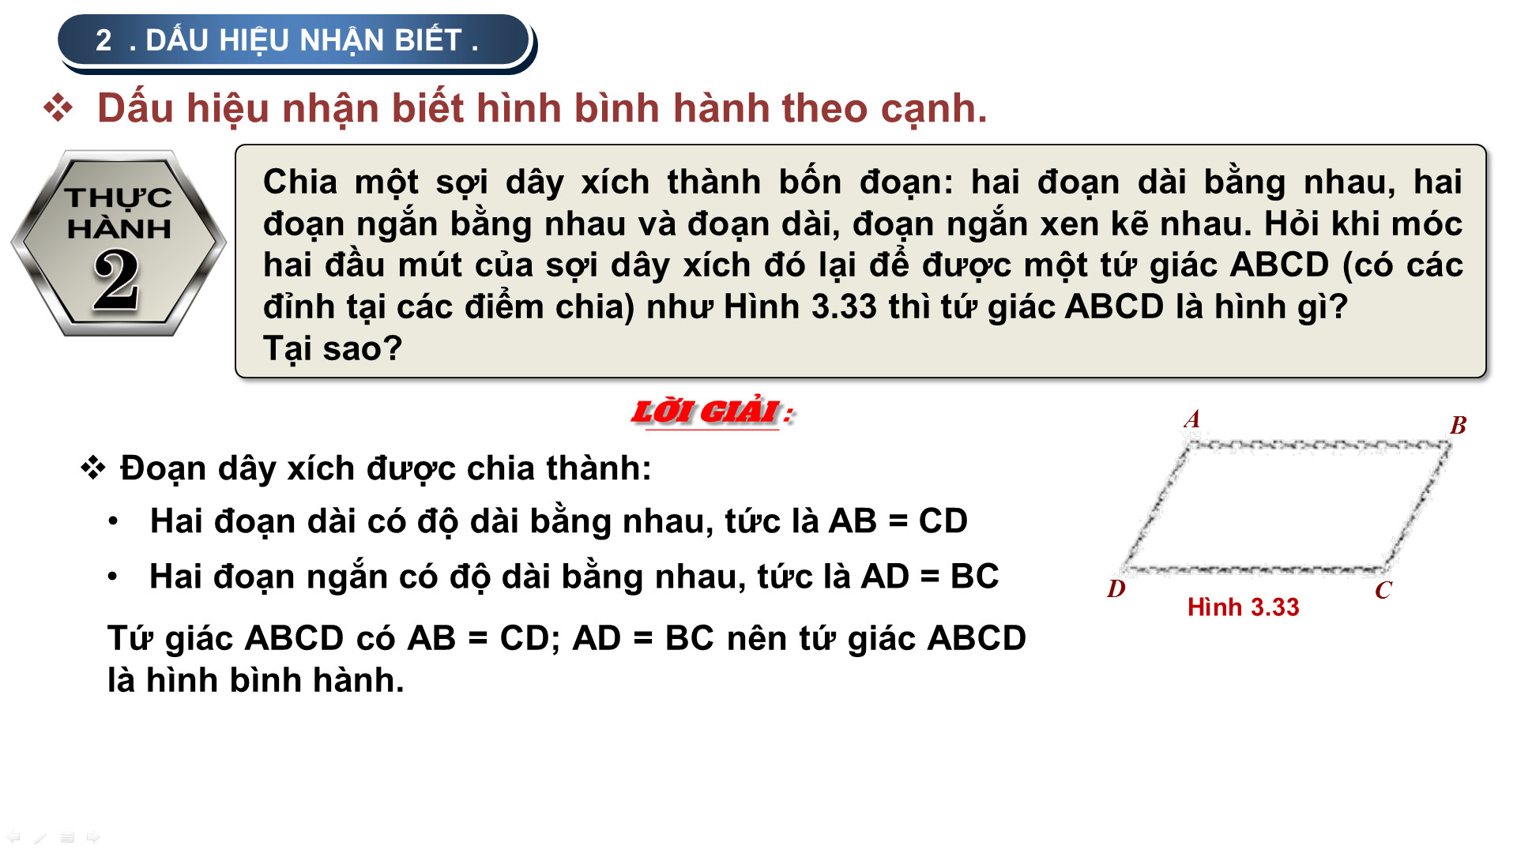

Slide 12



Slide 13
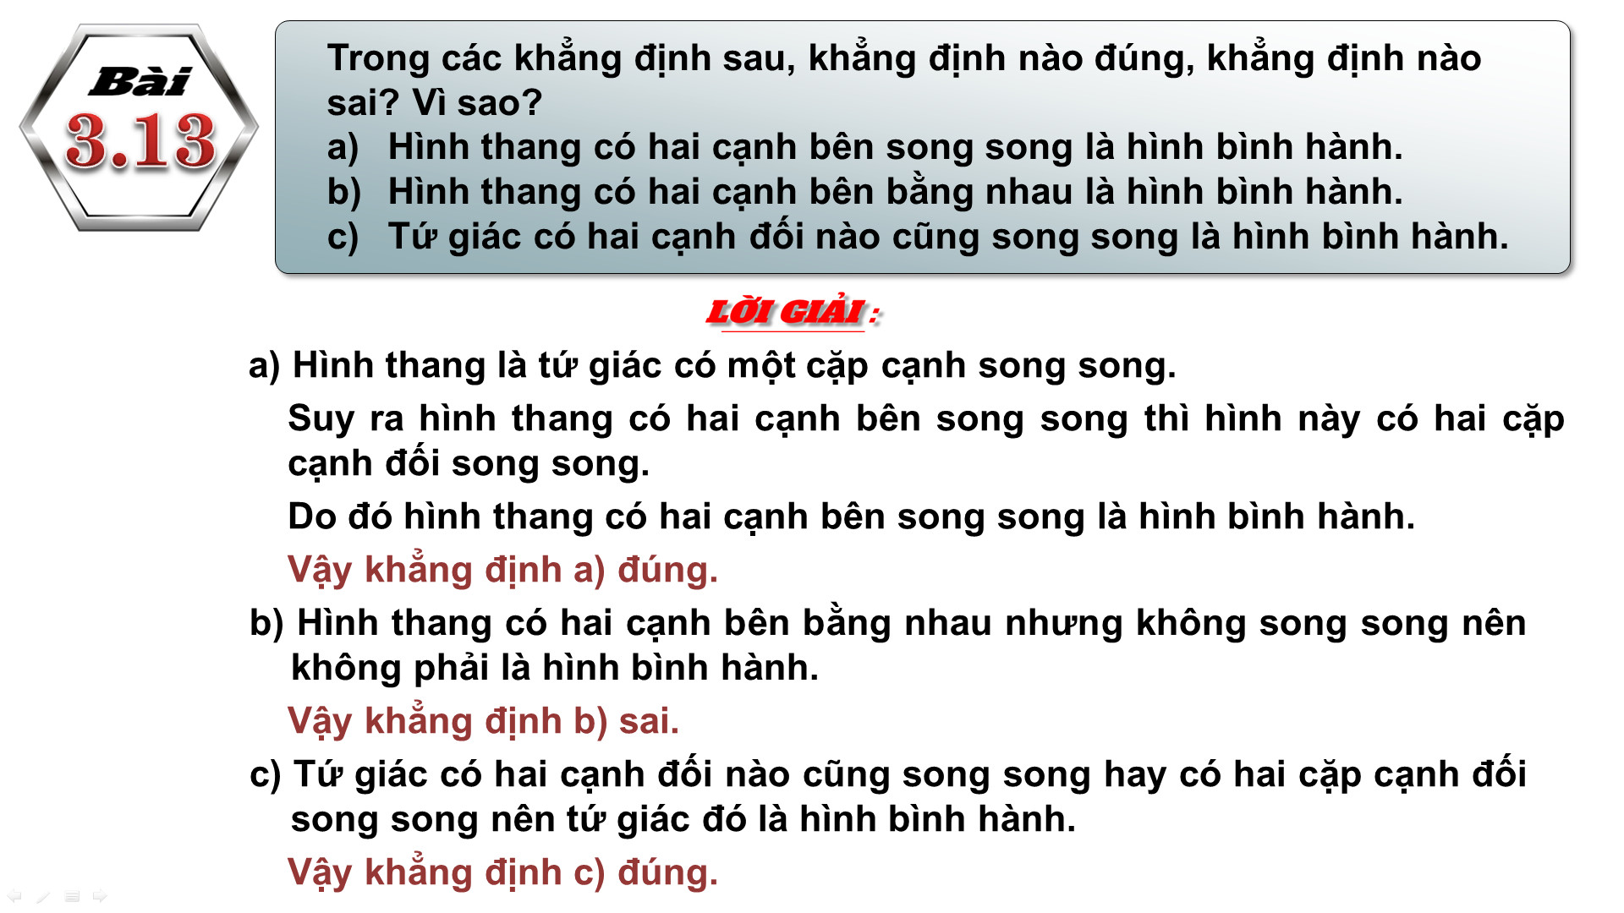

Slide 14
